Slide 1







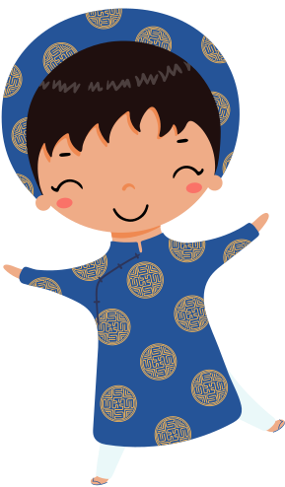


Slide 2


Slide 3
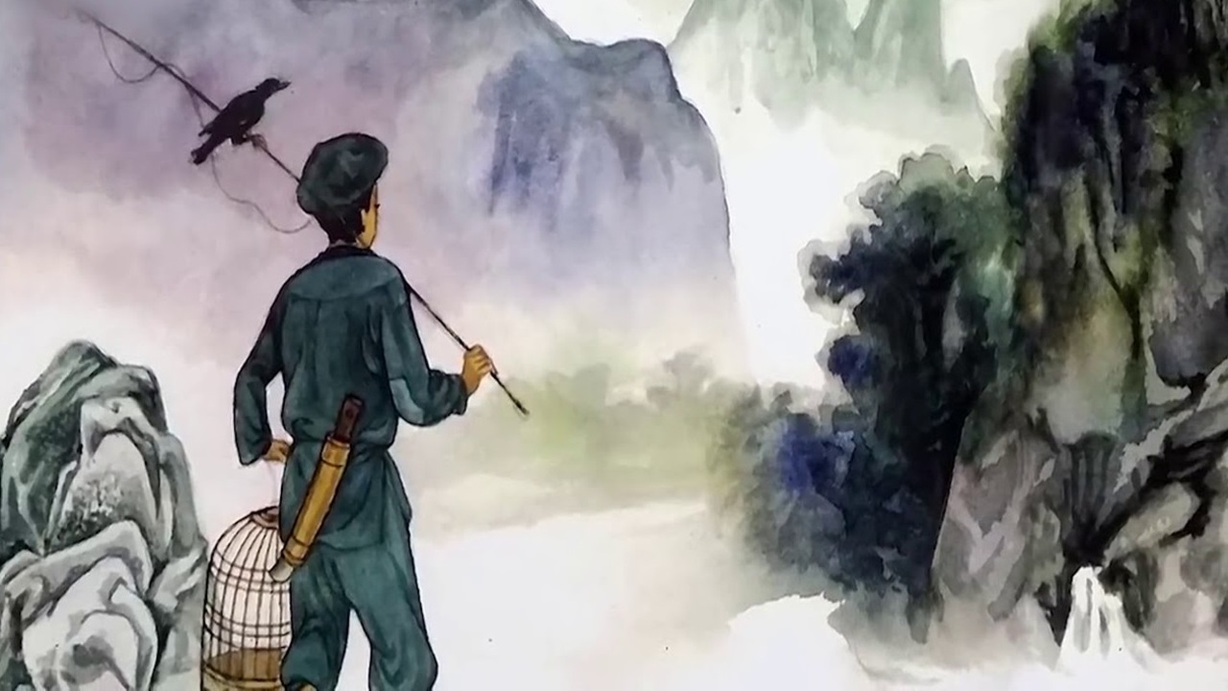
KIM ĐỒNG

Slide 4
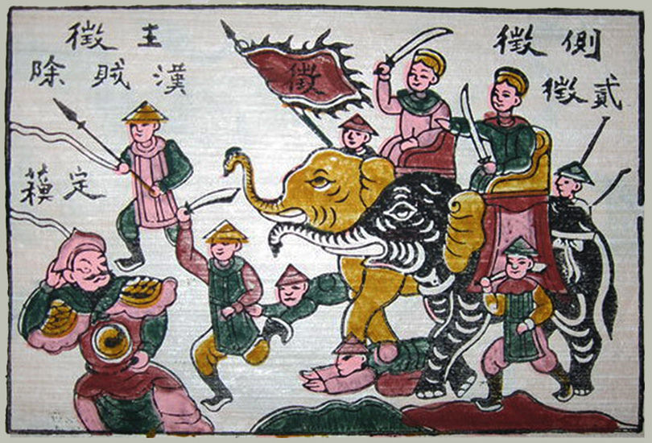
HAI BÀ TRƯNG

Slide 5
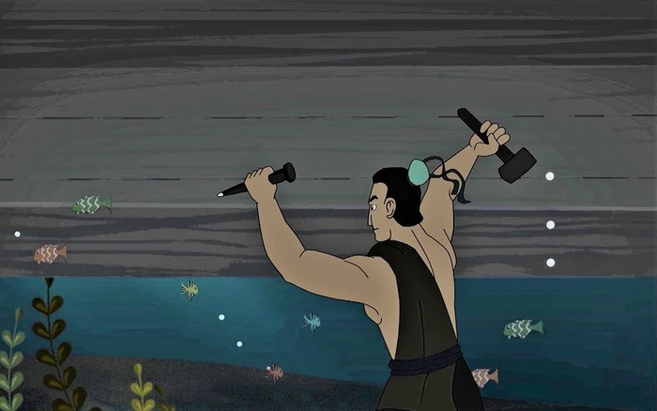
YẾT KIÊU

Slide 6
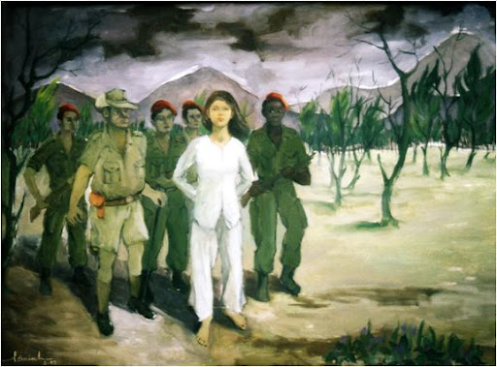
VÕ THỊ SÁU

Slide 7


Slide 8

Năng lực đặc thù:
- Biết cách lập dàn ý cho bài văn kể lại câu chuyện về một nhân vật lịch sử mà em đã đọc, đã nghe.
Năng lực chung:
- Năng lực ngôn ngữ, giải quyết vấn đề sáng tạo.
Phẩm chất:
- Có tinh thần yêu nước, biết ơn các vị anh hùng lịch sử
- Chăm chỉ, trách nhiệm, noi gương tốt của các vị anh hùng.

Slide 9


Slide 10
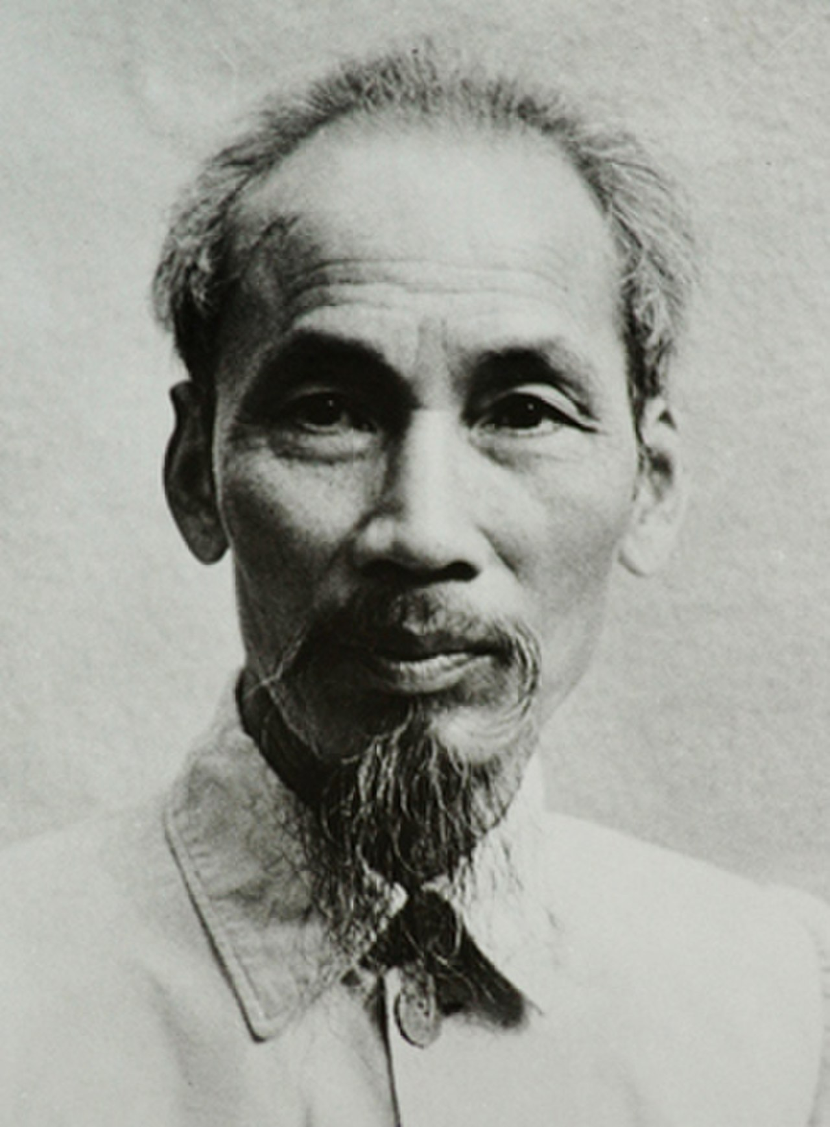
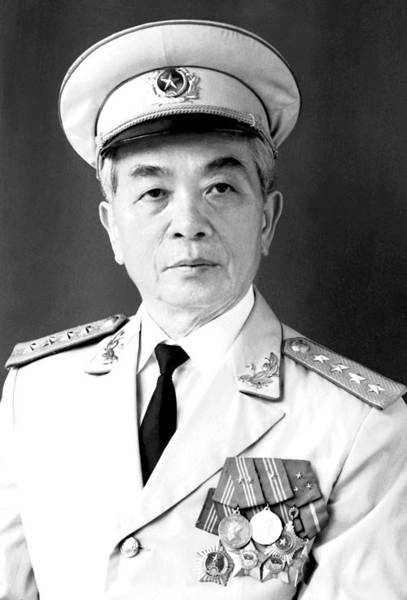
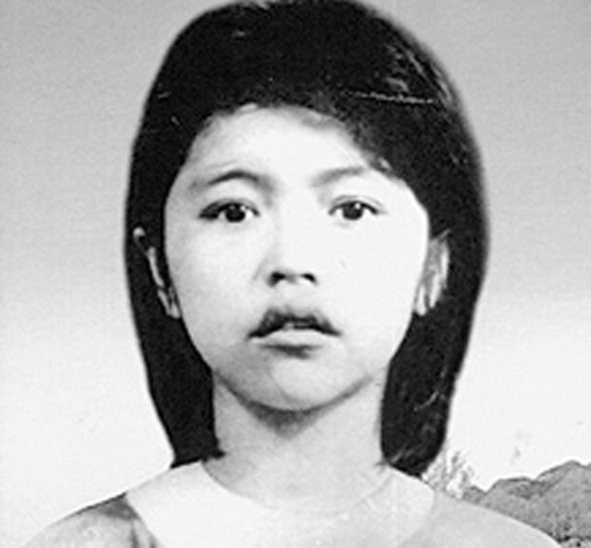
Đề bài: Viết bài văn kể lại câu chuyện về một nhân vật lịch sử mà em đã đọc, đã nghe.

Slide 11
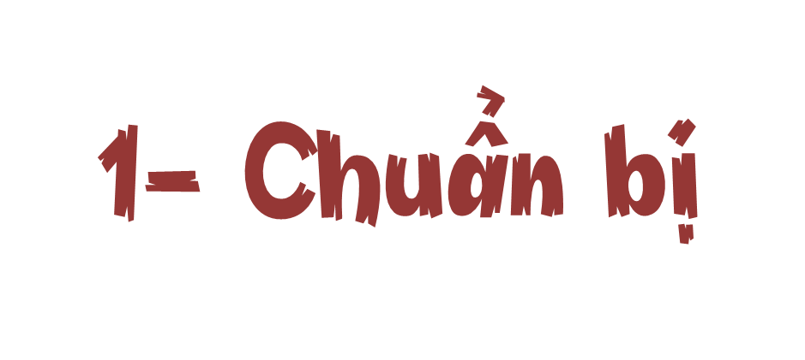
+ Chọn câu chuyện về một nhân vật lịch sử mà em yêu thích.
Gợi ý: Câu chuyện kể về Trần Quốc Toản, Phạm Ngũ Lão, Yết Kiêu, Lê Lai, Nguyễn Trung Trực, Hồ Chí Minh, Kim Đồng, Nguyễn Văn Trỗi,...
+ Câu chuyện có mở đầu, diễn biến và kết thúc thế nào?
+ Nhân vật lịch sử có những đóng góp gì cho đất nước?
+ Em có cảm nghĩ như thế nào về nhân vật và câu chuyện?

Slide 12
- Câu chuyện kể về anh Kim Đồng.
- Mở đầu: Một lần, sau khi làm nhiệm vụ dẫn cán bộ vào căn cứ, Kim Đồng đang trên đường trở về nhà thì nghe có tiếng động lạ ở trong rừng.
- Diễn biến:
+ Kim Đồng liền rủ Cao Sơn tìm cách báo động cho các anh cán bộ đang ở trong xóm biết.
+ Sau khi quan sát, Kim Đồng đã nhìn thấy bọn lính đang lợi dụng sương mù phục kích trên đường vào xóm và im lặng đợi bắt người.
+ Kim Đồng bảo Cao Sơn lùi về phía sau, chạy về báo cáo.
+ Đợi cho bạn đi rồi, Kim Đồng ngắm kĩ địa hình, để chạy vọt qua suối, lên phía rừng. Như vậy, bọn lính sẽ phải nổ súng hoặc kêu lên. Chúng nó sẽ bị lộ.
+ Quả nhiên, thấy có bóng người chạy, bọn giặc lên đạn và hô: “Đứng lại!”. Kim Đồng không dừng chân. Giặc bắn theo.
- Kết thúc: Anh Kim Đồng đã anh dũng hi sinh. Hôm ấy là sáng sớm ngày 15 tháng 02 năm 1943.
- Nhờ tiếng súng báo động ấy, các đồng chí cán bộ ở gần đó tránh thoát lên rừng. Song, Kim Đồng đã bị trúng đạn và anh dũng hy sinh tại chỗ, ngay bờ suối Lê-nin.
- Em rất ngưỡng mộ anh Kim Đồng. Anh đã nêu lên một tấm gương vì cách mạng quên mình, hy sinh khi làm nhiệm vụ bảo vệ cán bộ cách mạng. Sự hy sinh đó là tấm gương sáng chói mở đầu cho nhiều gương cao quí khác trong đội ngũ Đội viên Thiếu niên Tiền phong Hồ Chí Minh.
Chọn câu chuyện về một nhân vật lịch sử mà em yêu thích.
Nhân vật lịch sử có những đóng góp gì cho đất nước?
Em có cảm nghĩ như thế nào về nhân vật và câu chuyện?
Câu chuyện có mở đầu, diễn biến và kết thúc thế nào?

Slide 13
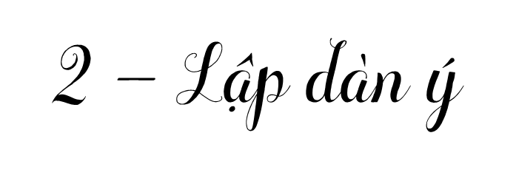
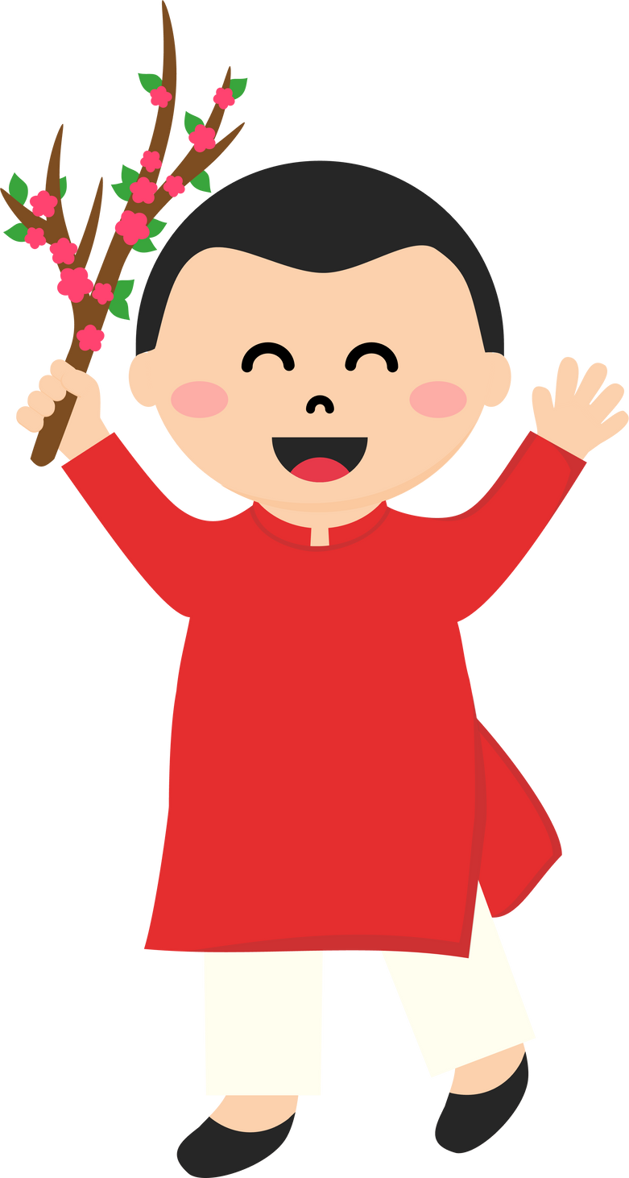
Mở bài
Chọn cách mở bài trực tiếp hoặc gián tiếp.
Thân bài
Kể lại các sự việc theo diễn biến của câu chuyện
Chú ý làm nổi bật suy nghĩ, hành động,… của nhân vật lịch sử.
Kết bài
Chọn cách kết bài mở rộng hoặc không mở rộng.

Slide 14
- Mở bài: Để có một đất nước không có chiến tranh, bộ đội và các chiến sĩ, các vị anh hùng của dân tộc đã phải đổ máu để dành lại tự do. Trong những người chiến sĩ dũng cảm đó, có trẻ nhỏ, có thiếu niên, có người trưởng thành. Và một trong những người anh hùng nhỏ tuổi mà em rất ngưỡng mộ, đó là anh Kim Đồng.
- Thân bài:
+ Một lần, sau khi làm nhiệm vụ dẫn cán bộ vào căn cứ, Kim Đồng đang trên đường trở về nhà thì nghe có tiếng động lạ ở trong rừng. Kim Đồng liền rủ Cao Sơn tìm cách báo động cho các anh cán bộ đang ở trong xóm biết. Sau khi quan sát, Kim Đồng đã nhìn thấy bọn lính đang lợi dụng sương mù phục kích trên đường vào xóm và im lặng đợi bắt người. Kim Đồng bảo Cao Sơn lùi về phía sau, chạy về báo cáo. Đợi cho bạn đi rồi, Kim Đồng ngắm kĩ địa hình, để chạy vọt qua suối, lên phía rừng. Như vậy, bọn lính sẽ phải nổ súng hoặc kêu lên. Chúng nó sẽ bị lộ. Quả nhiên, thấy có bóng người chạy, bọn giặc lên đạn và hô: “Đứng lại!”.
Kim Đồng không dừng chân. Giặc bắn theo.
+ Nhờ tiếng súng báo động ấy, các đồng chí cán bộ ở gần đó tránh thoát lên rừng. Song, Kim Đồng đã bị trúng đạn và anh dũng hy sinh tại chỗ, ngay bờ suối Lê-nin. Hôm ấy là sáng sớm ngày 15 tháng 02 năm 1943.
+ Em rất ngưỡng mộ anh Kim Đồng. Anh đã nêu lên một tấm gương vì cách mạng quên mình, hy sinh khi làm nhiệm vụ bảo vệ cán bộ cách mạng. Sự hy sinh đó là tấm gương sáng chói mở đầu cho nhiều gương cao quí khác trong đội ngũ Đội viên Thiếu niên Tiền phong Hồ Chí Minh.
- Kết bài: Anh Kim Đồng xứng đáng là một người anh hùng. Một người chết cho đân tộc, đã dâng cả đời mình để cứu lấy sự hoà bình, ấm no. Anh sẽ luôn sống mãi trong tâm trí của mỗi người theo năm tháng không bao giờ phai.

Slide 15



Đề bài: Viết bài văn kể lại câu chuyện về một nhân vật lịch sử mà em đã đọc, đã nghe.

Slide 16
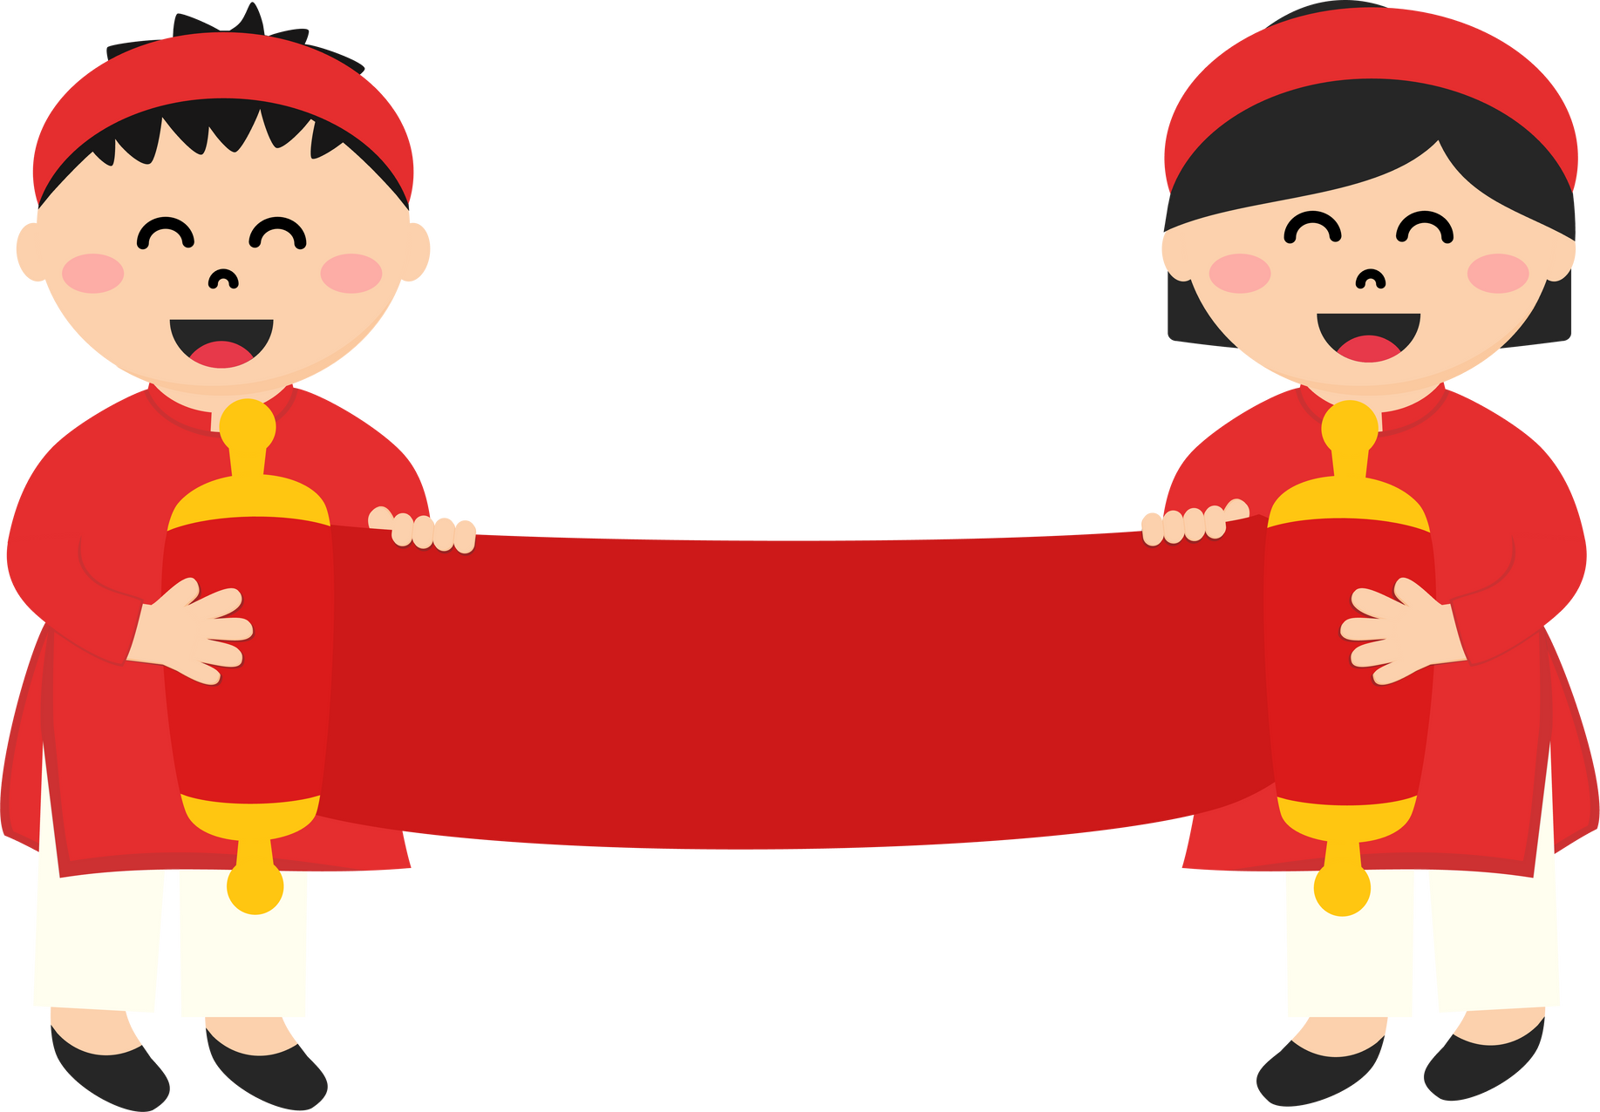
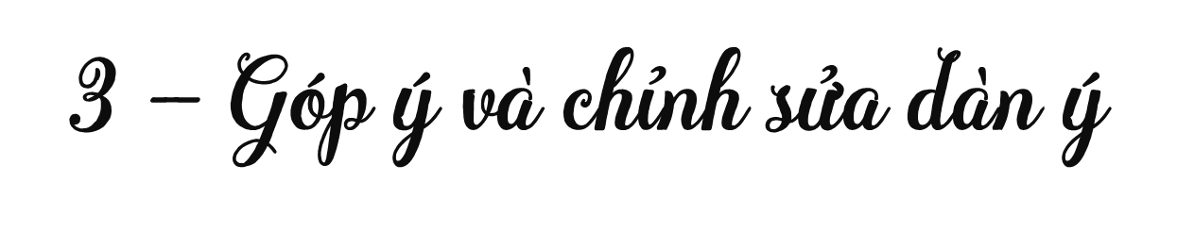

- Dàn ý có đủ 3 phần.
- Các chi tiết được lựa chọn hợp lí.
-Các sự việc được sắp xếp đúng diễn biến của câu chuyện.

Slide 17


Slide 18


Tìm đọc hoặc chia sẻ thêm những câu chuyện về các anh hùng dân tộc Việt Nam mà em biết.

Slide 19
